Slide 1
Fitur Purchase Story
Oleh: Kelompok 4

Slide 2
Nama Kelompok:
Komang Eva Puspita Dewi (1915091001)
Ni Putu Ely Suchahyani (1915091022)
Ni Putu Melsi Oktaviani (1915091028)
Ida Ayu Made Dyah Kusuma Dewi (1915091038)

Slide 3
Functional Requirements
What user can do:
Ketika user memilih fitur purchase history page maka sistem akan menampilkan:Halaman yang berisikan nama toko, no.pesanan, nama item, gambar item, jumlah item, tanggal pembelian item, harga total pembelian dan status transaksi.
Ketika user melakukan double klik pada kolom barang untuk melihat detail riwayat pembelian, maka sistem akan menampilkan: Halaman yang berisikan nama toko, no.pesanan, nama item, gambar item, jumlah item, tanggal pembelian item, harga item, harga total pembelian, status transaksi, kurir, alamat penerima, metode pembayaran dan harga ongkos kirim.

Slide 4
Functional Requirements
Feature Spesification:
Tombol daftar transaksi
Pada tombol daftar transaksi ini, user bisa melihat riwayat pembelian berdasarkan kategori yang diinginkan melalui daftar jenis transaksi tersebut, misalnya melihat riwayat pembelian berdasarkan menu belanja, menu top-up tagihan, menu pesawat, menu bioskop dan menu lihat semua.
Tombol filter
Kemudian di halaman daftar transaksi, misalnya user mengklik menu belanja pada tombol daftar transaksi, maka user akan dihadapkan pada tombol filter. Dimana, pada tombol filter, user bisa melihat riwayat pembelian dengan menentukan sendiri atau mensetting tanggal pembelian item yang terdahulu.

Slide 5
Functional Requirements
Feature Spesification:
Tombol status transaksi.
Di halaman daftar transaksi user akan dihadapkan pada tombol status transaksi, user dapat melakukan filter status yang terdiri dari menampilkan menu semua status transaksi, belum bayar, diproses, dikirim, selesai, dikembalikan dan dibatalkan untuk mengecek riwayat pembelian.
Tombol search
User dapat mencari sendiri riwayat pembeliannya dengan menggunakan fitur search yang tersedia pada bagian atas halaman daftar transaksi.

Slide 6
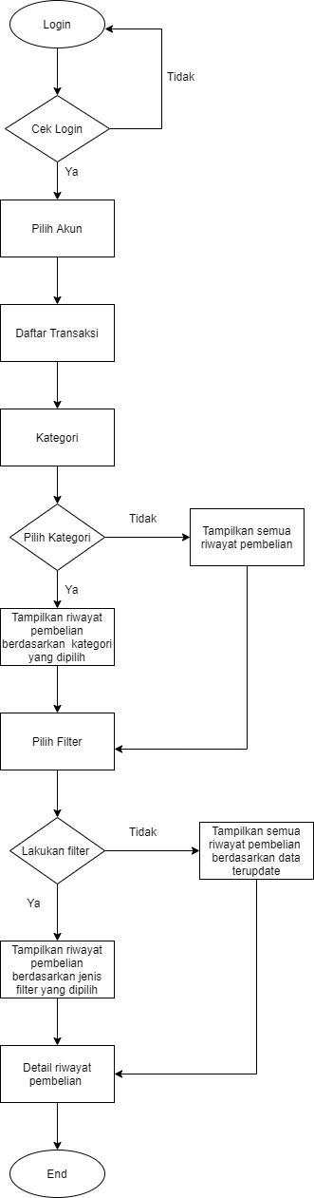
Functional Requirements
Flowchart

Slide 7
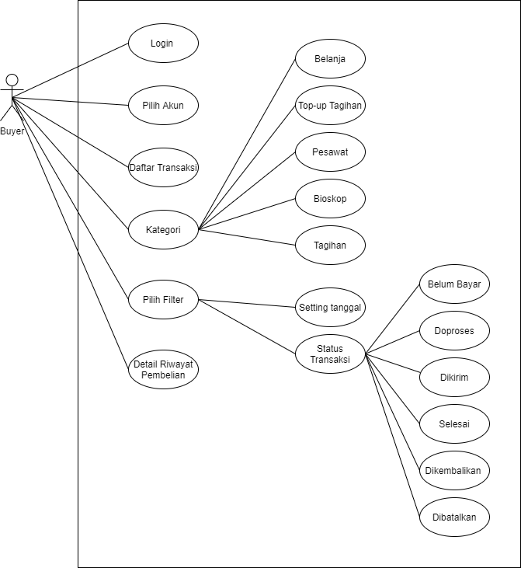
Functional Requirements
Use Case

Slide 8
Technical Requirements
Data model :
Front-end : Flutter
Pada purchase history page akan menggunakan flutter sebagai frameworknya.
Back-end : API menggunakan PHP
Fitur purchase history page nantinya akan dihubungkan dengan aplikasi berbeda, baik dari platform yang sama maupun lintas platform, sehingga fitur purchase history page perlu menggunakan API yang terhubung dengan menggunakan bahasa pemrograman PHP.

Slide 9
Technical Requirements
Data model :
Database : SQL
Fitur purchase history page dibuat dengan menggunakan database MySQL yang digunakan untuk membuat dan mengelola database beserta isinya.
Pengelolaan Database : PHPMyAdmin
Pada fitur purchase history page menggunakan perangkat lunak phpMyAdmin untuk mengelola database dalam MySQL.

Slide 10
Technical Requirements
Key | Nama | Data Type | Max Length | Allow Nulls
PK | no_pesanan | int | 7 | false
 | nama | varchar | 200 | false
 | gambar | varchar | 500 | false
 | kategori | varchar | 100 | false
 | jumlah | int | 4 | false
 | harga | Int | 10 | false
Data Model

Slide 11
Technical Requirements
Key | Nama | Data Type | Max Length | Allow Nulls
 | tanggal | date | 3 byte | false
 | total_harga | int | 10 | false
 | status | varchar | 100 | false
 | pembayaran | varchar | 100 | false
 | alamat | varchar | 500 | false
 | kurir | varchar | 100 | false
Data Model

Slide 12
Technical Requirements
API Design
Pada fitur purchase history page menggunakan model data JSON dan wajib menggunakan metode GET dengan parameter key untuk menampilkan data pada halaman riwayat pembelian pada Postman. Postman merupakan aplikasi yang berfungsi sebagai Rest Client dimana dapat digunakan untuk menguji REST API. Model data JSON berfungsi sebagai format untuk bertukar data client dan server atau antar aplikasi. Contoh: RESTful API. Sedangkan metode GET berfungsi untuk menampilkan data dan menambahkan URL yang nantinya ditampung pada action.

Slide 13
Thank You

